Slide 1
졸업논문주제
제안서발표
2018.03.27
201402750 임광효
201600784 김준영
Notes:
http://minheeblog.tistory.com/category/PPT

Slide 2
목차
01 서론
02 주제
03 개발 환경
04 연구 일정
05 참고문헌
Notes:
http://minheeblog.tistory.com/category/PPT

Slide 3
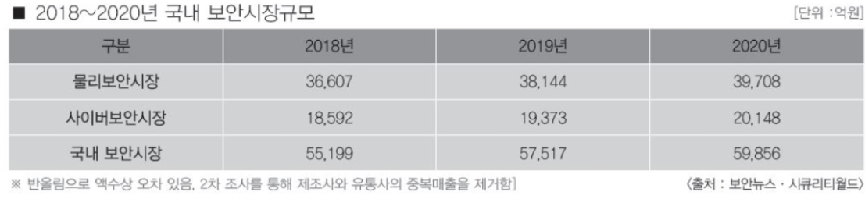
서론
01
Notes:
주제입니다. 주제를 선정하기에 앞서 먼저 2019년에 핵심이라고 생각되는 기술들을 조사하던 중, 포브스에 기고된 기사를 보고 머신러닝을 통해 데이터를 분석하는 기술에 초점을 맞추었습니다. 그 다음 머신 러닝을 활용하면서 성장하고 있는 분야를 조사한 결과, 영상을 통해 보안을 책임지는 보안 시장에 관심을 두게 되었습니다. <보안뉴스>와 <시큐리티월드>에서 조사한 <2019 국내외 보안시장 전망보고서>에 따르면 국내 보안 시장은 5조 7,517억 규모로 타 산업군 대비 고성장세를 유지할것이라 예측했으며, 한국인터넷진흥원은 최근 이달 14일까지 사회·안전 분야 지능형 CCTV 성공사례 발굴 및 국내 관련 산업 활성화를 위한 '지능형 CCTV 시범사업' 공모를 추진하였습니다.

Slide 4
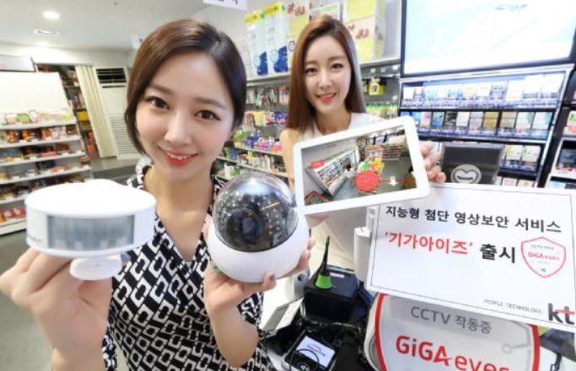

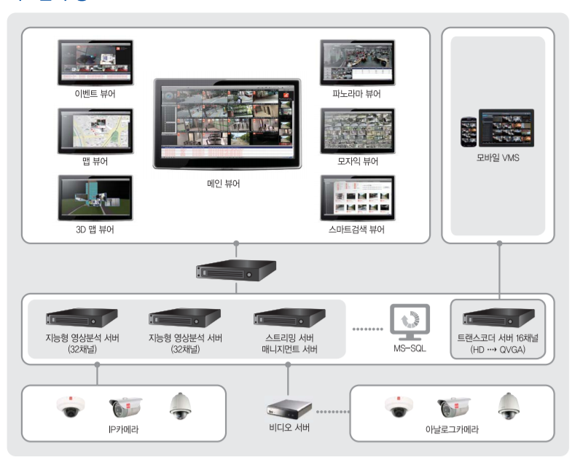
서론
01
기가 아이즈 | 에스원 | 일리시스
‘KT’에서 출시한 제품 침입 감지, 인원 측정, 체류시간분석, 카메라 훼손감지 기능제공 | ‘에스원’에서 출시한 제품 침입감지, 가상펜스, 도난, 번호판 인식, 넘어짐 감지 기능제공 | ‘일리시스’에서 출시한 제 품 실시간 보행자 감지, 사물식별 기능제공
Notes:
시중에 나와있는 지능형 CCTV의 제품들입니다.

Slide 5
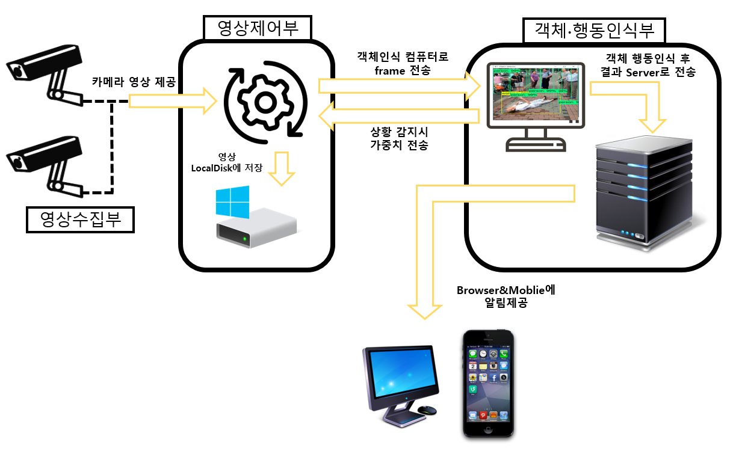
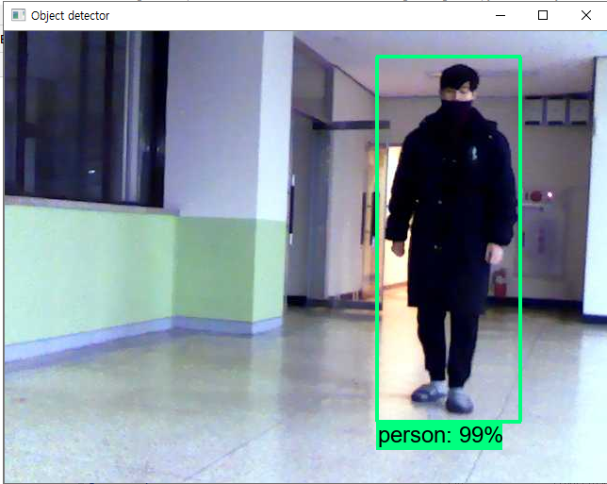
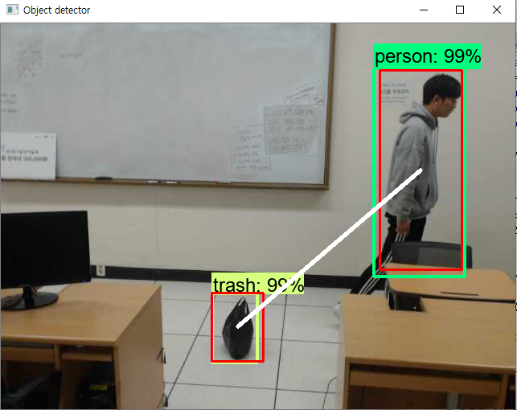
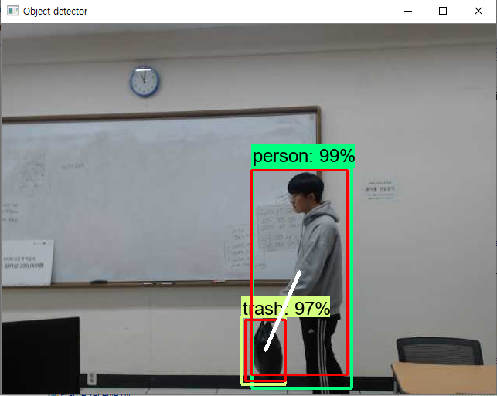
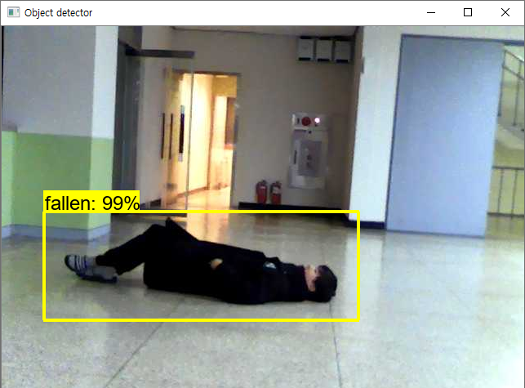
논문 주제
01
2018 정보통신종합설계1 출품
응급상황 판단 및 알림 시스템
Notes:
시중에 나와있는 지능형 CCTV의 제품들입니다.

Slide 6
논문 주제
01
2018 정보통신종합설계1 출품
응급상황 판단 및 알림 시스템
Notes:
시중에 나와있는 지능형 CCTV의 제품들입니다.

Slide 7
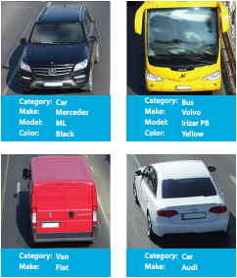
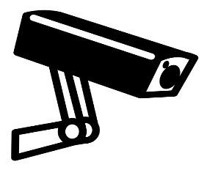
주제
03
CNN을 이용한 차종 판별 시스템
객체⦁행동인식부
결과
CNN Models
Inception V2
Inception V3
ResNet
VGGNet
카메라 영상 제공
차량 판별 수행
영상수집부
Notes:
http://minheeblog.tistory.com/category/PPT

Slide 8
주제
03
CNN을 이용한 차종 판별 시스템
Open source Image dataset을 지정한 차종에 따라 분류
지정한 차종에 부합하는 다양한 환경에서의 Image 확보 필요
Test image를 기반으로 다양한 CNN 모델의 학습 진행
90% 정확도를 기준으로 모델별 학습 시간 측정
최적의 효율을 내는 모델 탐색
최적 모델을 분석하고 타 모델과의 차이점 분석
최적 성능 모델의 알고리즘을 분석하고 성능을 개선
Notes:
http://minheeblog.tistory.com/category/PPT

Slide 9
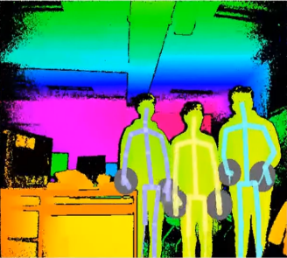
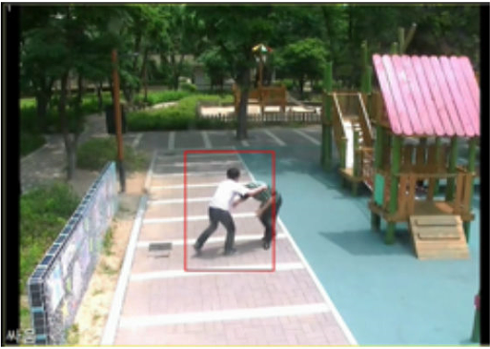
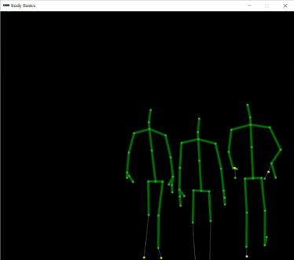
주제
05
객체⦁행동인식부
결과
CNN
Model
Inception V2
골격모델 추출
자세 판별 수행
각 관절의 벡터정보 제공
영상수집부
Kinect
Notes:
보다 나은 자세의 인식을 위해 단순히 한 자세가 찍힌 이미지가 아닌, 이미지로부터 사람의 골격모델을 추출하여, 이 특징점들의 위치를 이용하여 자세를 학습하는데 사용할 것입니다.

Slide 10
주제
03
CNN을 이용한 인간 자세 판별 시스템
Open Image dataset중 응급상황에 해당하는 행위 분류
응급상황에 부합하는 다양한 환경에서의 Image 확보
Test image로부터 인간의 골격 모델 생성
20개의 특징 값을 추출하여 연속된 이미지(영상)의 차분 정보를 계산
특징 값을 이용하여 CNN 모델의 학습 진행
Inception V2 모델을 사용하여 학습
인간의 행위마다 다른 관절들의 특징 값들을 통해
자세 및 행동을 인식
Notes:
http://minheeblog.tistory.com/category/PPT

Slide 11
기술
03
Environment
OS: Windows 10
Language: Python
API: Tensorflow (GPU)
0 | 0 | 0 | 0 | 0
0 | 4 | 3 | 4 | 0
0 | 2 | 4 | 3 | 0
0 | 2 | 3 | 4 | 0
0 | 0 | 0 | 0 | 0
Image dataset
Stanford Cars Dataset
8144 train images, 8041 test images, optimize resolution maximum 600X600
UCF-101 Dataset
13320 videos, 101 action categories
Selfshot images
1080 images, maximum 600X600
Notes:
http://minheeblog.tistory.com/category/PPT

Slide 12
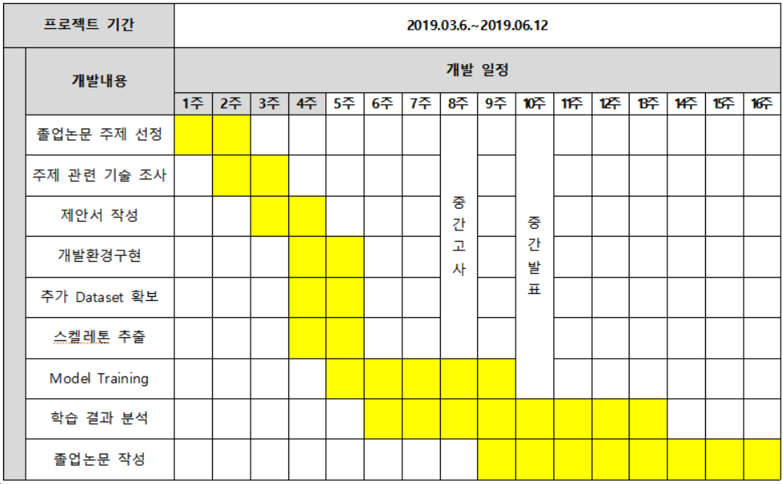
결론
05
Notes:
http://minheeblog.tistory.com/category/PPT

Slide 13
참고 문헌
05
[1] https://adeshpande3.github.io/adeshpande3.github.io/A-Beginner's-Guide-To-Understanding-Convolutional-Neural-Networks/
[2] http://cs231n.github.io/understanding-cnn/
[3] https://adeshpande3.github.io/adeshpande3.github.io/A-Beginner's-Guide-To-Understanding-Convolutional-Neural-Networks/
[4] https://towardsdatascience.com/an-overview-of-resnet-and-its-variants-5281e2f56035
[5] Alex Krizhevsky, Ilya Sutskever, Geoffrey E. Hinton, ImageNet Classification with Deep Convolutional Neural Networks, 2012
[6] 신수진, 박준건, 김윤영, 장준호, 문일철, Faster R-CNN의 중심 Convolution Neural Network 모델이 훈련 및 추론에 미치는 영향에 대한 분석, 한국과학기술원 산업및시스템공학과, 2017
[7] 김진규, 김성관, 주영훈, 박진배, Kinect sensor를 이용한 인간의 자세 인식, 대한전기학회 하계학술대회 논문집, 2012. 7
[8] 김상조, 김미경, 배정수, 차의영, 스켈레톤 정보를 사용한 행동인식 알고리즘, 부산대학교 전기전자컴퓨터공학과, 2018. 2
[9] 상의정, 박기성, 이영구, 스켈레톤 데이터의 상관관계를 활용한 RNN기반 행위 인식 기법, 2017 한국컴퓨터종합학술대회 논문집, 경희대학교 컴퓨터공학과, 2017. 06
Notes:
http://minheeblog.tistory.com/category/PPT

Slide 14
THANK
YOU
Notes:
http://minheeblog.tistory.com/category/PPT

